Slide 1

Restauration écologique de la trame bleue – approche transfrontalière
E. Chevillard et S. Jourdan, Agence de l’Eau Artois-Picardie

Slide 2
Eléments de contexte
Gouvernance / Trame Verte et Bleue

Slide 3
Eléments de contexte
Gouvernance / Trame Verte et Bleue

Slide 4
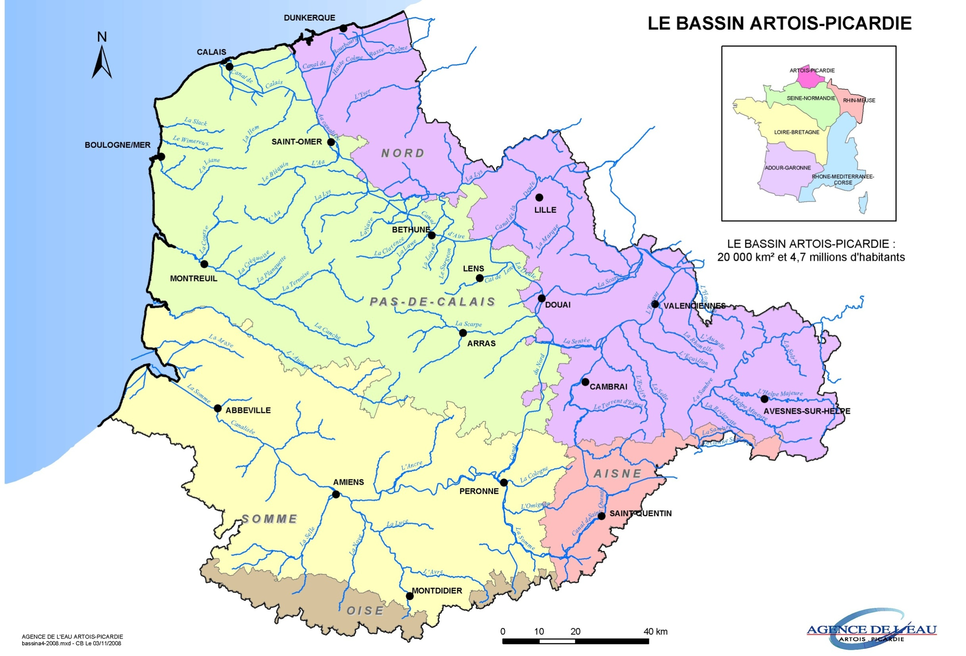
Sommaire
Sommaire
Quelques chiffres du Bassin Artois-Picardie
2485 communes
Superficie : 20 000 km2
Linéaire de 8 000 km de cours d’eau
270 km de côtes
4,7 Millions d’habitants
  Rural : 1,23 Mh (26 %) - Urbain : 3,47 Mh (74 %)
  Densité moyenne : 235 hab/km2 (2,2 fois la densité nationale)
350 Millions de m³ d’eau potable produite par an
dont 95 % d’origine souterraine (1100 forages)

Slide 5


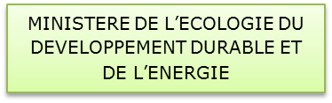











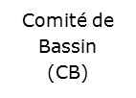



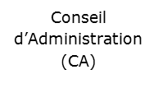

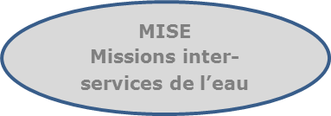

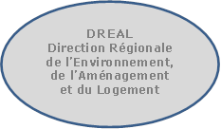
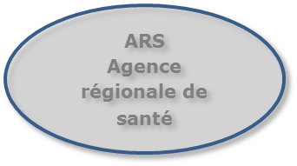
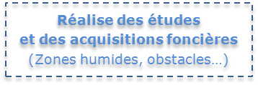

L’Agence, au cœur de la politique de l’eau du bassin
ISO 9001
ISO 14001
OHSAS 18001

Slide 6



« Modèle français de l’eau »: gestion par bassin versant
Le bassin versant est le territoire de gestion de l’eau
longitudinaux
latéraux
Il correspond à la totalité
de l’aire de capture
et de drainage
des précipitations
verticaux
Hydrosystèmes fluviaux (Ward, 1983; Amoros & Petts, 1993)

Slide 7
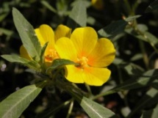
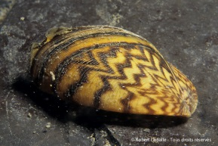
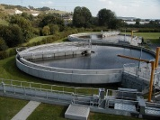
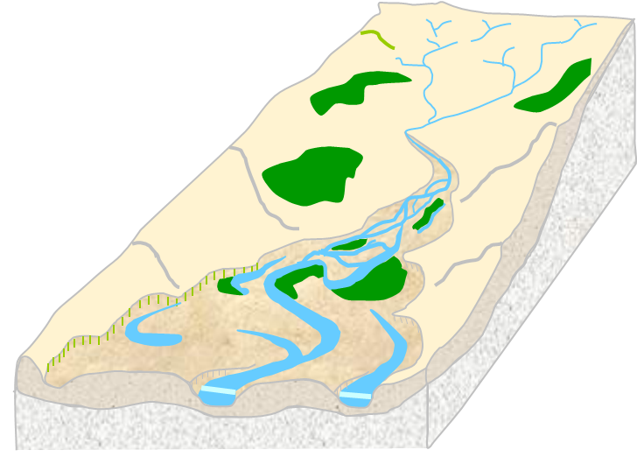
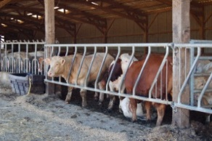
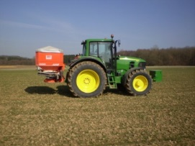
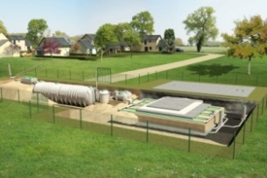
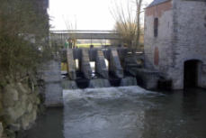
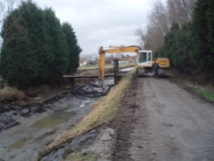
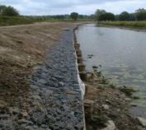
Les pressions qui s’exercent
Rejets ponctuels urbains et industriels
Apports diffus d’origine domestique et agricole
Altérations hydromorphologiques
Pressions biologiques (espèces envahissantes)
Notes:
Pressions de diverses natures
Caractéristiques chimiques, physico-chimiques, hydromorphologiques et biologiques déterminées par des facteurs environnementaux naturels tels que la géologie (nature du sous sol), le climat (température, pluie), la géomorphologie (pente, altitude, relief, drainage..) le relief, la climatologie…qui conditionnent les caractéristiques chimiques et physico-chimiques de l’eau, l’hydromorphologie, et la vie aquatique

Slide 8
La Directive Cadre sur l’Eau
Principe de base = Protection des écosystèmes aquatiques et atteinte du bon état des masses d’eau pour 2015
Gestion par districts hydrographiques
Planification à l’horizon 2015
Plan de gestion (SDAGE) et Programme de mesures
Principes de gestion des lois françaises de 1964, 1992 et 2006
(« modèle français de l’eau»)
Analyse économique (nouveauté)
Participation du public (nouveauté)
Districts internationaux (nouveauté)
OBLIGATION DE RESULTAT
Possibilité de report de délais sur justification technique et économique (2021, 2027)
8
Notes:
8

Slide 9
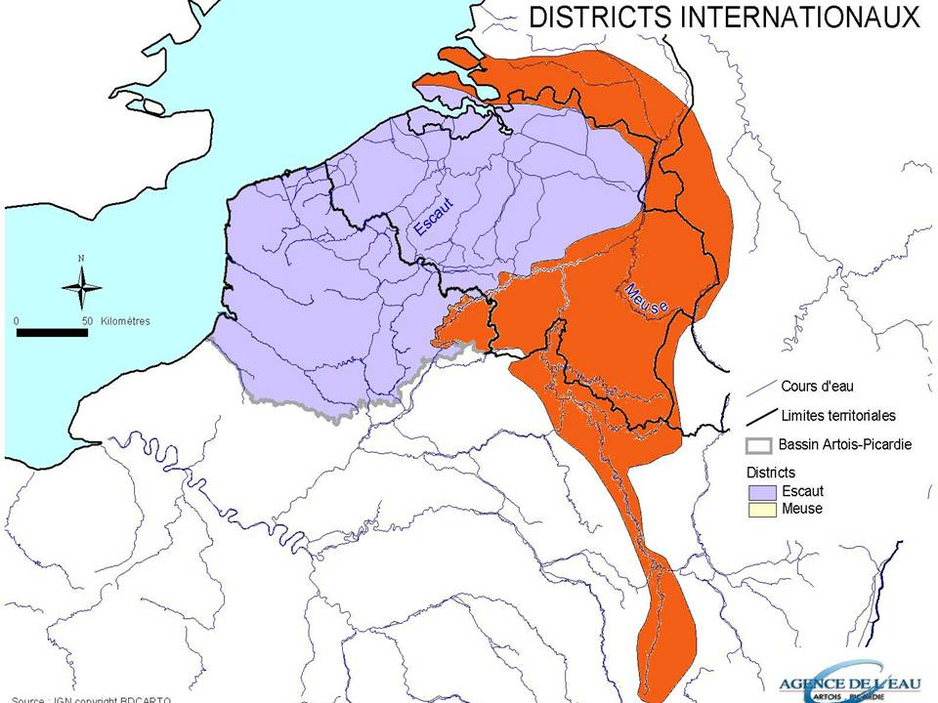
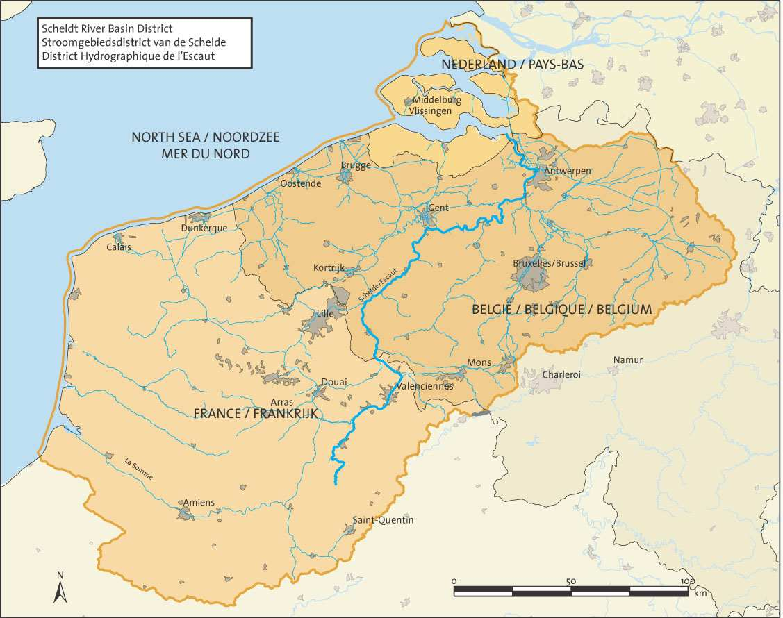
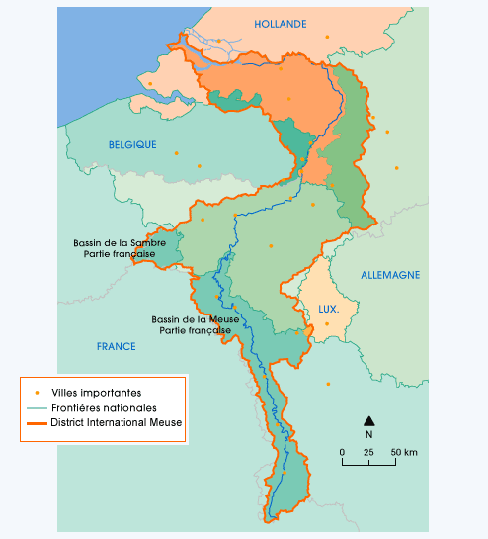

Les grands principes de la DCE
Echelle européenne (districts internationaux)
Notes:
9

Slide 10
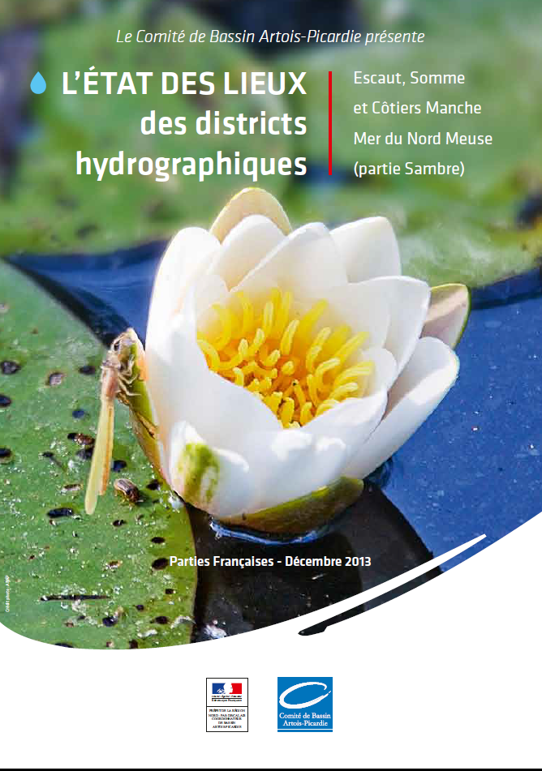
Etat des lieux (2013)

Slide 11
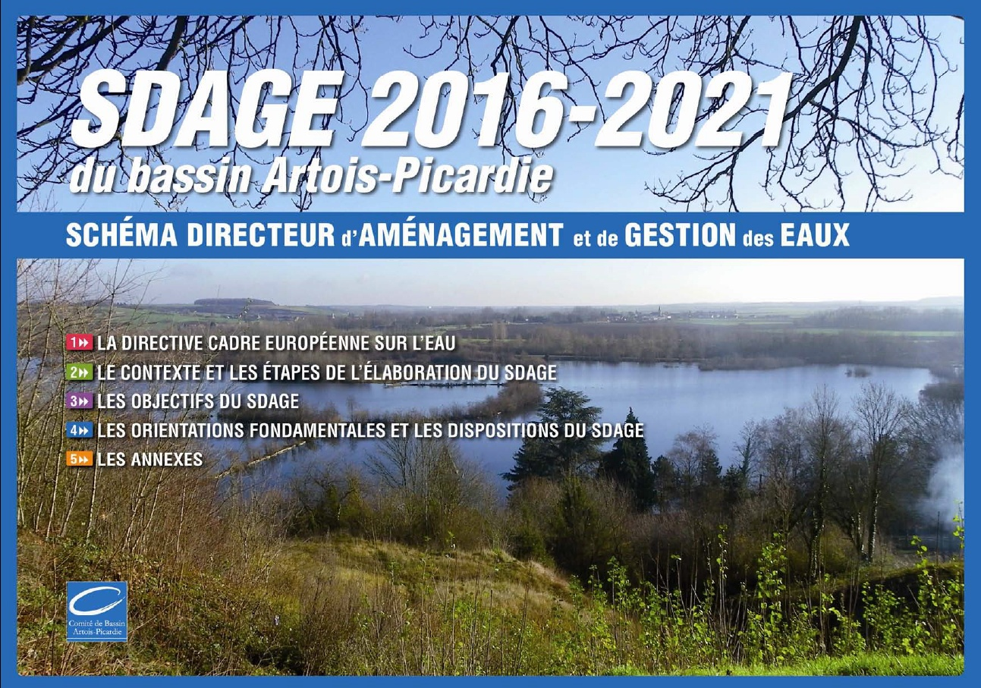

Slide 12


Slide 13
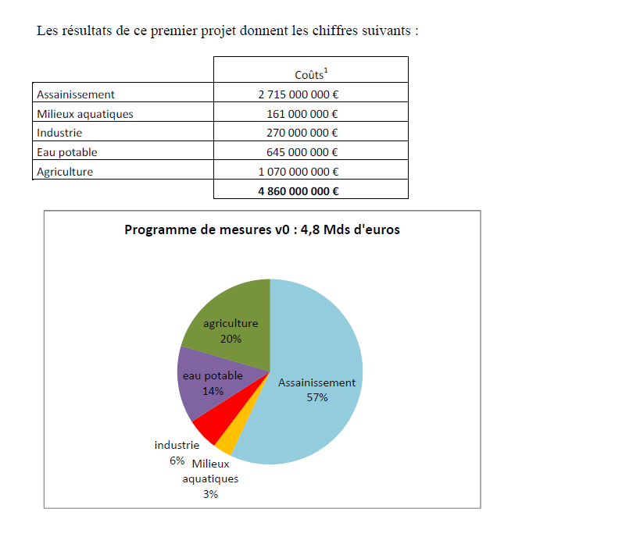
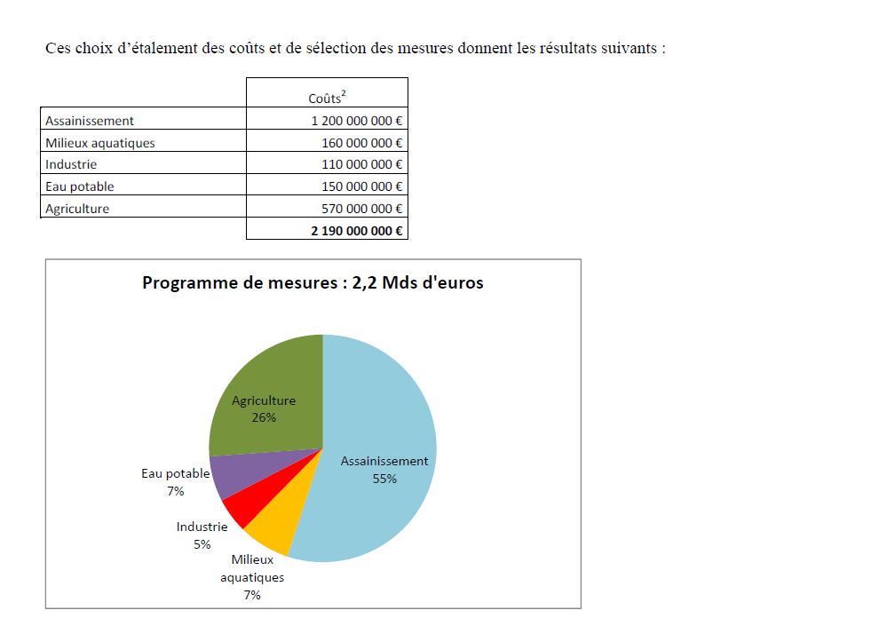
Coût total du programme de mesures DCE 2016-2021
4,2 Milliards d’euros. Ajustement « pragmatique » à 2,2 Milliards d’€uros
Montant du programme d’interventions de l’agence 2013-2018 : 1 Milliard d’euros.
Dotation de la ligne milieux : de 42 M€ de 2007-2012 à 70 M€ pour 2013-2018.
Pour mémoire, dotations 2013-2018 pour :
- L’épuration (ANC et STEP, dont lagunages, filtres plantés…) : 108 M€.
- La gestion des eaux pluviales (bassins et techniques alternatives) : 62 M€.

Slide 14
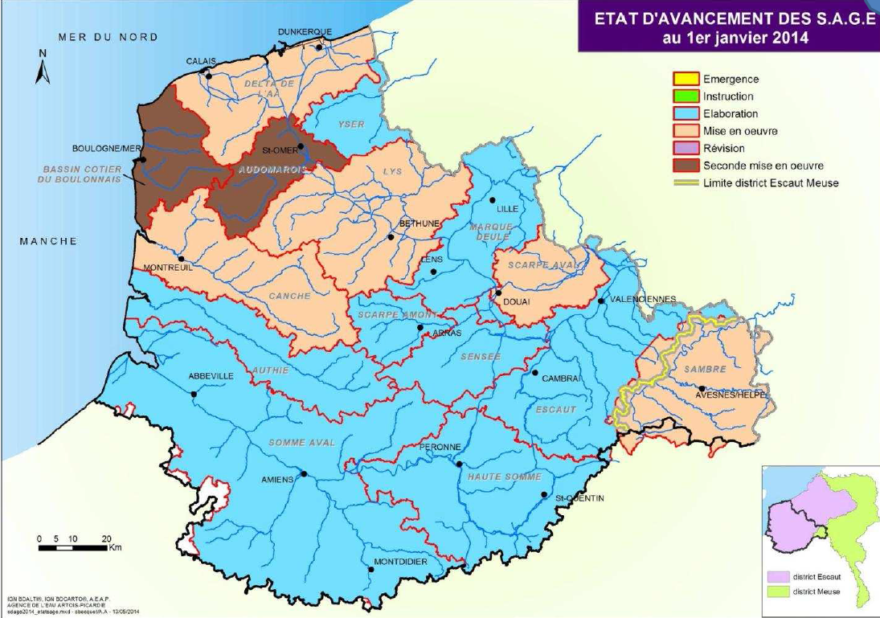

Slide 15
Eléments de contexte
Gouvernance / Trame Verte et Bleue

Slide 16
Les Lois « Grenelles »
Trames verte et bleue
Loi n°2009-967 du 3 août 2009 relative à la mise en œuvre du Grenelle de l’Environnement définit les Trames Verte et Bleue (TVB): objectif d’enrayer la perte de biodiversité (art. 23)
Loi n°2010-788 du 12 juillet 2010 portant engagement national pour l’environnement (L. 371-1 et 371-2 CE)
  Trame verte = espaces naturels importants pour la préservation de la biodiversité + corridors écologiques qui permettent de les relier
  Trame bleue = cours d’eau « migrateurs » + cours d’eau « biodiversité » + ZH permettent d’atteindre les objectifs SDAGE
  TVB définies dans le cadre des « Orientations Nationales pour la préservation et la remise en bon état des continuités écologiques» (Etat) et de « Schémas Régionaux de Cohérence Ecologique » (Région)

Slide 17
Loi Biodiversité (9 août 2016)
Valorisation de la biodiversité
Solidarité écologique
Création de l’Agence Française pour la Biodiversité et des Agences Régionales de la Biodiversité
Protection des espaces naturels et des espèces
Protection des milieux marins (croissance bleue)
Extension des compétences des agences de l’eau à la biodiversité terrestre et marine.

Slide 18
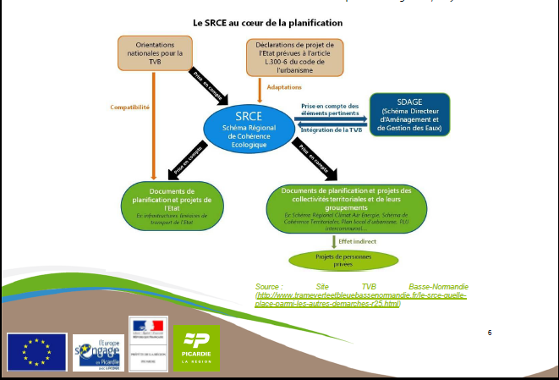
Schémas Régionaux de Cohérence Ecologique

Slide 19
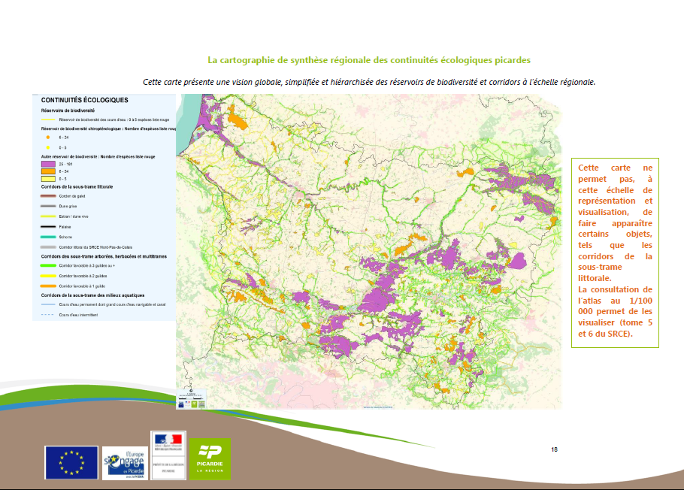

Slide 20
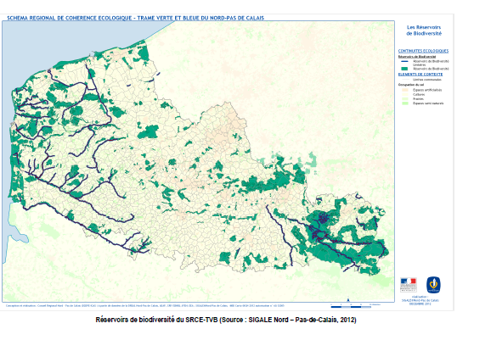
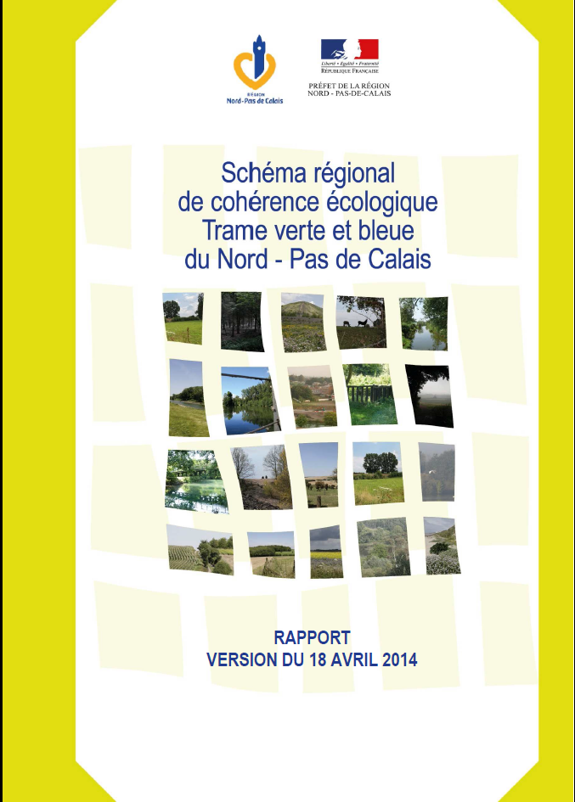
Réservoirs de biodiversité

Slide 21
La Logique des Trames
Axe 3: stratégie globale Trame verte et bleue (TVB)
Axe 2
Cœurs de biodiversité
Axe 1
Corridors
Parcs naturels régionaux de France, 2006

Slide 22

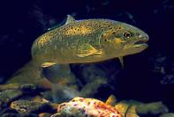

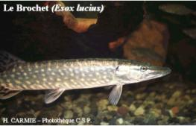




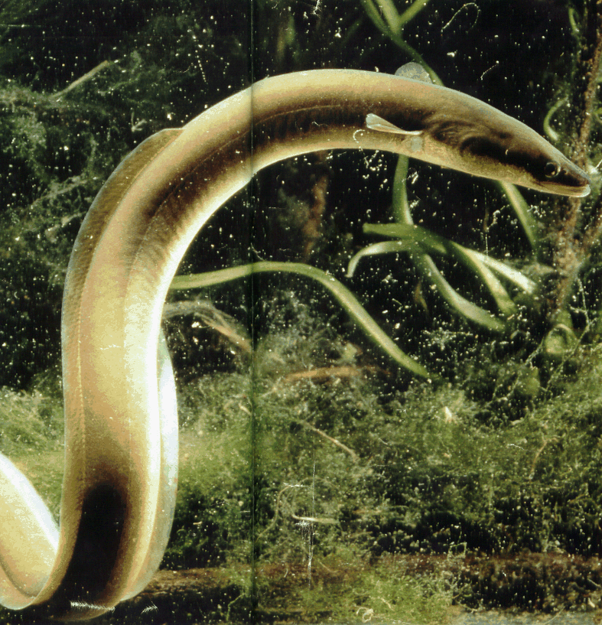
Chabot
Truite fario
Vairon
Lamproie fluviatile
Lamproie de Planer
Truite de mer
Réservoirs biologiques
Corridors
Anguille
Saumon

Slide 23
Pressions sur la Trame Bleue

Slide 24
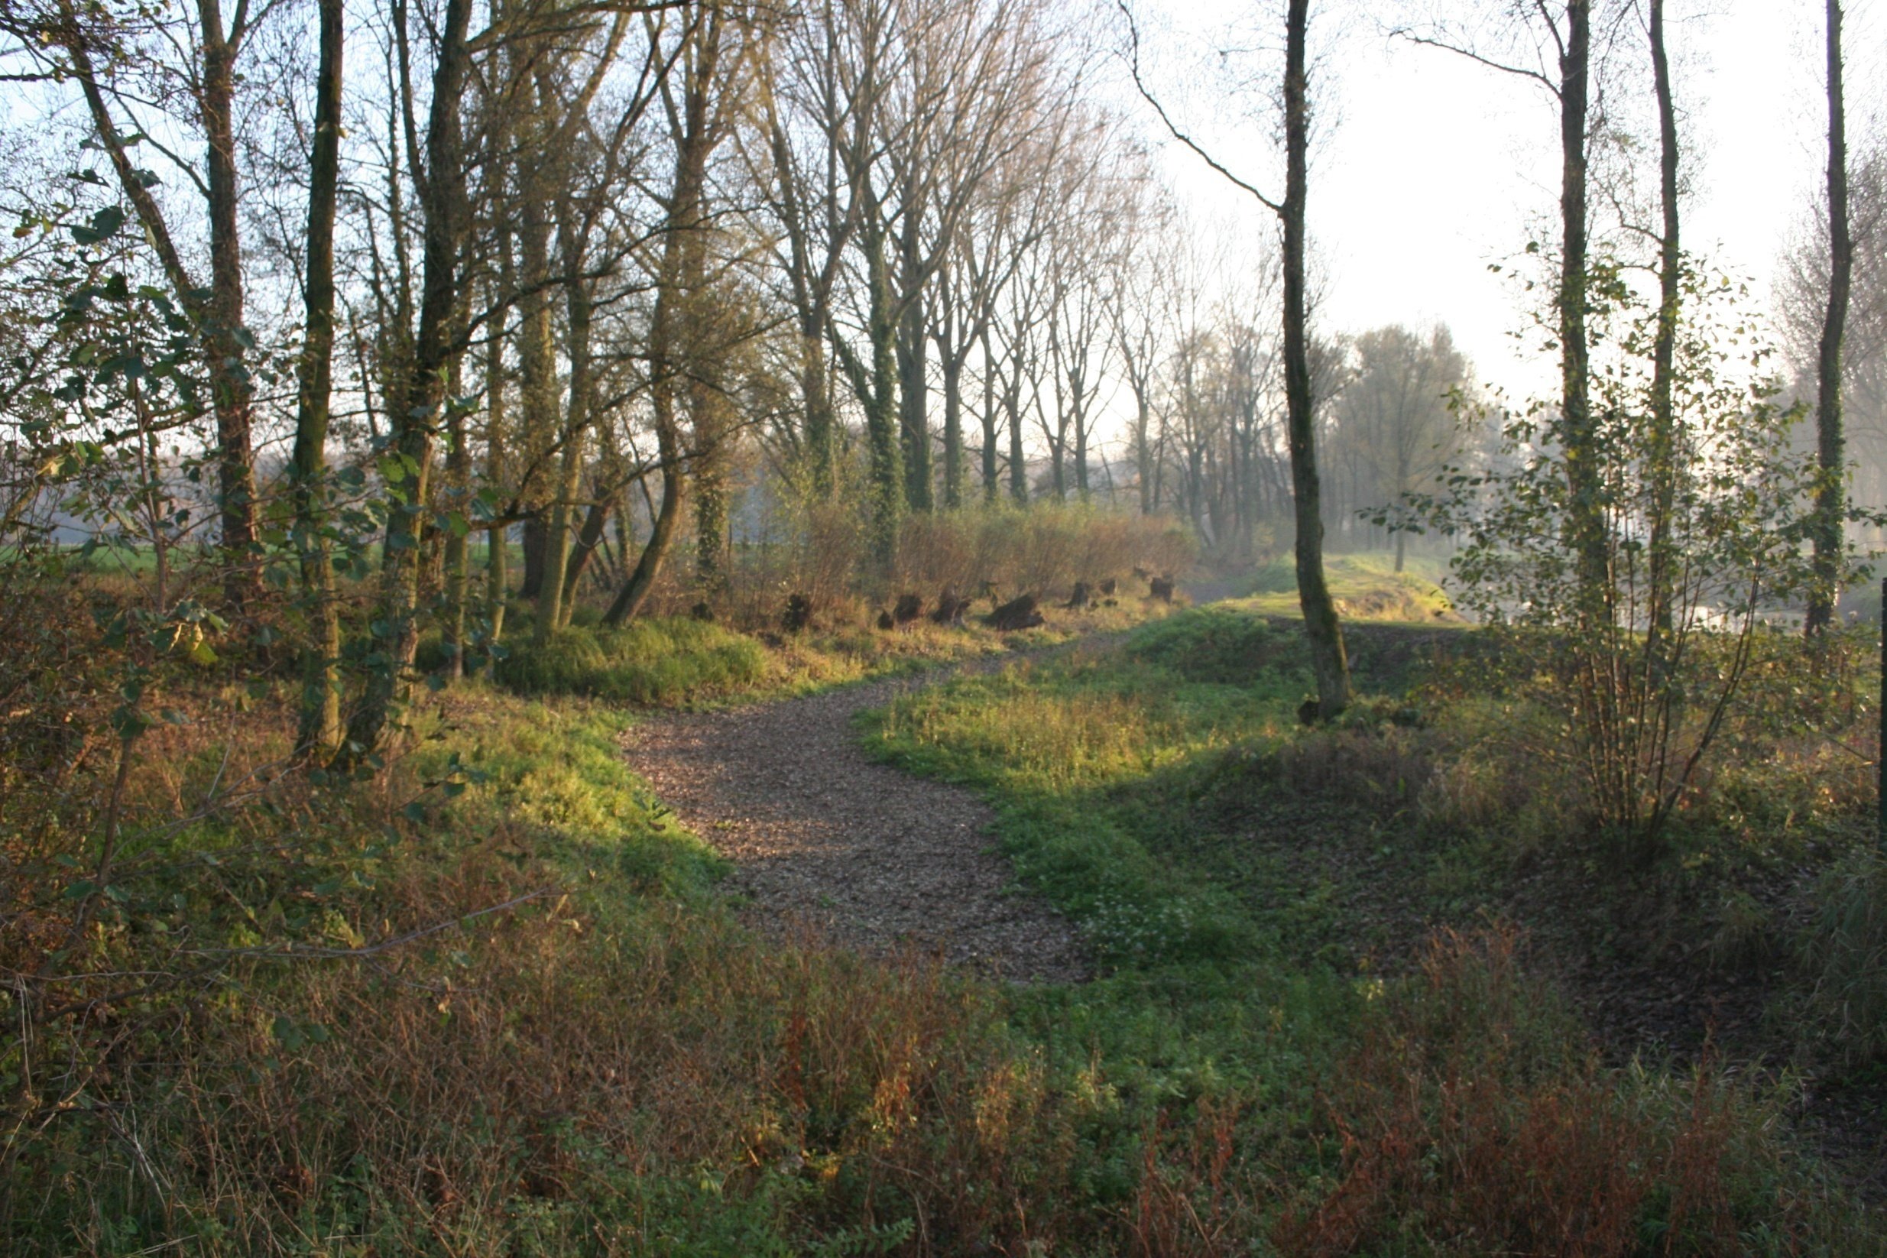
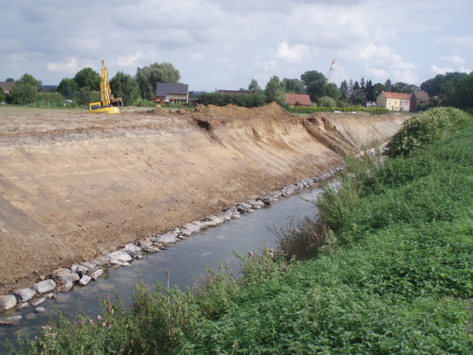
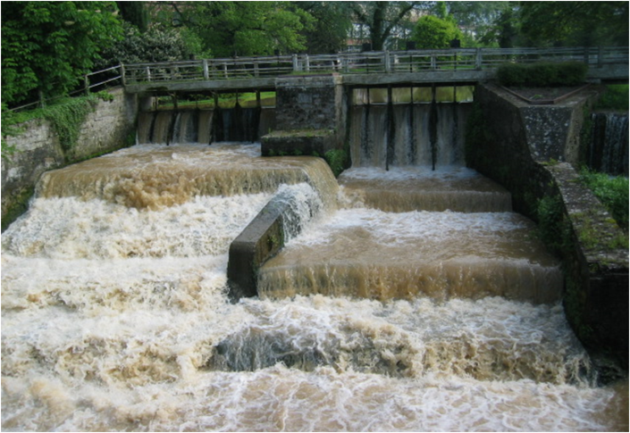
Perturbations physiques des cours d’eau
3 altérations essentielles
  Altération des flux (hydrologie, transport sédimentaire)
  Altération des formes (géométrie des cours d’eau)
  Altération de l’accès aux habitats
  Problématiques associées à la sécurité des biens et des personnes

Slide 25
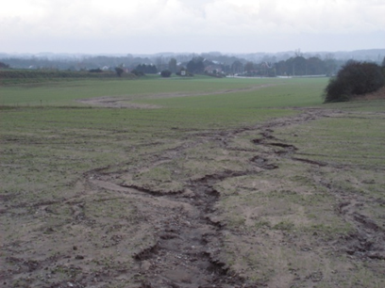
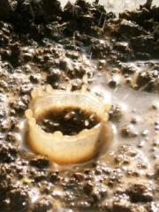
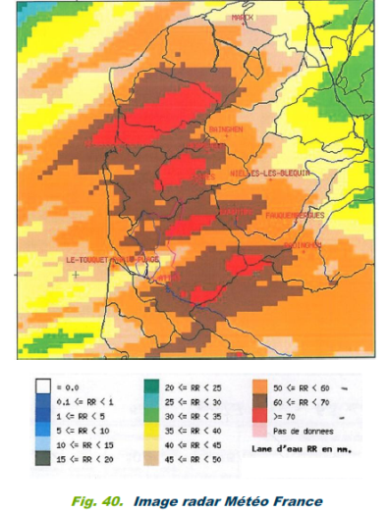
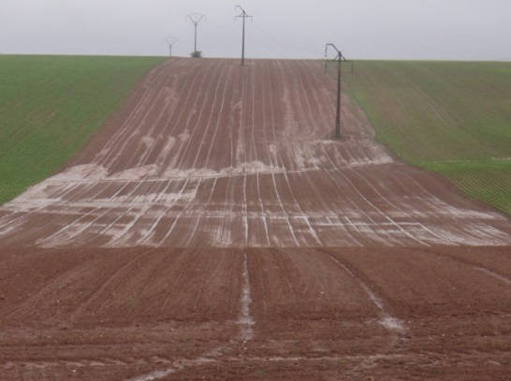
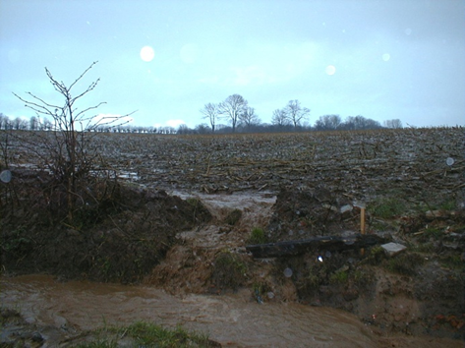
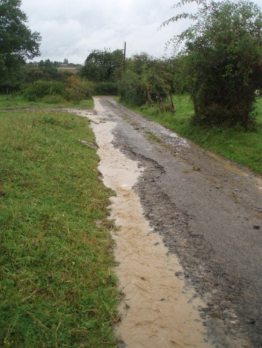
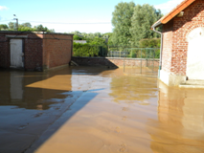
Erosion des sols / ruissellement / qualité

Slide 26
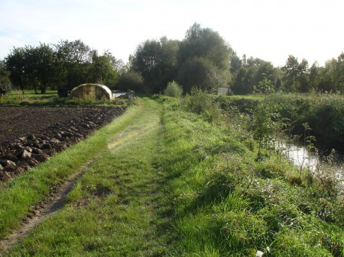
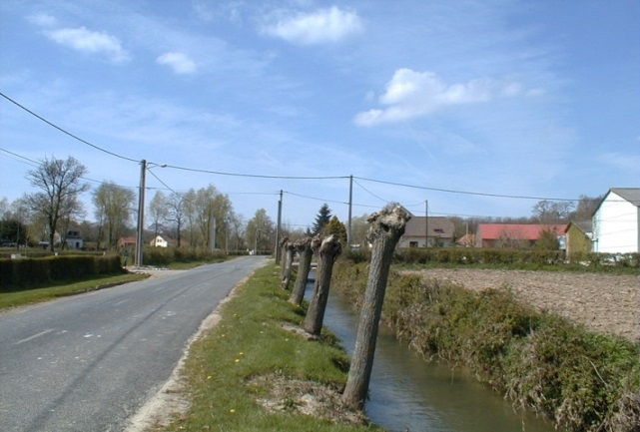
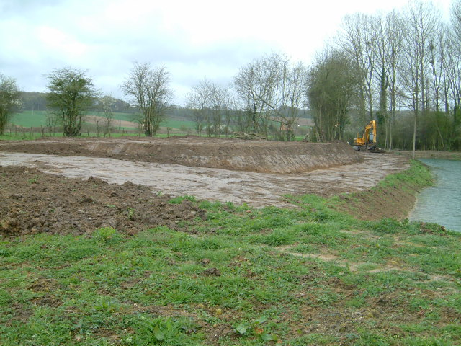
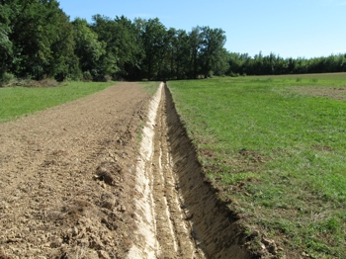
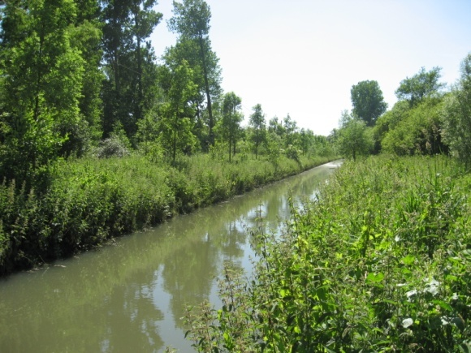
Altérations du lit majeur

Slide 27
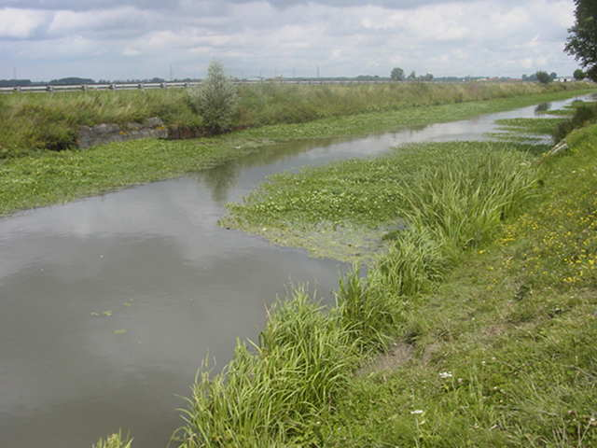
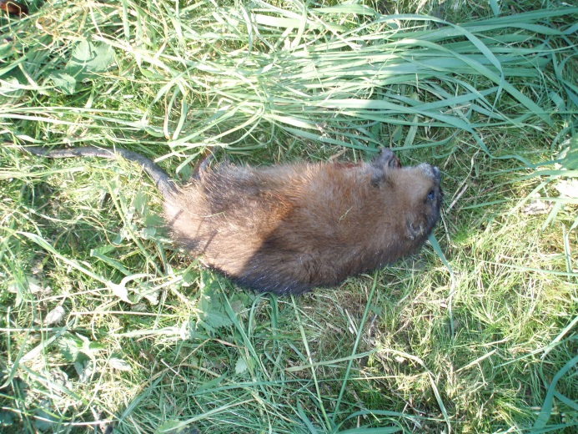



Problématique des Espèces Exotiques Envahissantes
Initiative en Flandres: projets INTERREG IV sur les rats musqués (Cartora) et les plantes EEE (« Lupin »)
Jussie (Sambre, Helpe mineure aval Maroilles)
Ragondin (Helpes)
Rat musqué
Hydrocotyle fausse renoncule
(Vieille Sambre)

Slide 28






Dommages aux biens et aux personnes

Slide 29

ETAT HYDROMORPHOLOGIQUE GLOBAL DES COURS D’EAU D’ARTOIS PICARDIE
La Thure,
cours d’eau transfrontalier en bon état HYMO

Slide 30








11 Territoires à Risque
d’Inondations (TRI)
Crues de l’Aa
mars 2002
Crues de
la Somme 2001
Villers-Plouich Septembre 2008

Slide 31
Restauration écologique de la Trame Bleue

Slide 32


La Trame Bleue
  Trame bleue = cours d’eau « migrateurs »
  Cours d’eau et ZH « Biodiversité » (en lien avec les objectifs du SDAGE)
Nécessité de collaboration « transfrontalière »
(Orientations C1 et C8 pour la Sambre et ses affluents, sur le bassin versant de la Meuse »)

Slide 33


Biotopes potentiels de l’anguille
Potentiële biotopen voor de paling

Slide 34


Slide 35


Slide 36

Référentiel des Obstacles à l’Ecoulement (ROE)

Slide 37


Slide 38


Slide 39
Philippart, 2008

Slide 40

Les interventions actuelles en terme de biodiversité

Slide 41


    Travaux de restauration de la trame bleue
Arasement
de barrage
Zones humides
Infiltration
Lutte contre
l’érosion des sols
Zones
d’Expansion
de Crues
(ZEC)
Bassins et mares
Reméandrage /
reconnexion annexes
Renaturalisation
des polders
http://www.nwrm.eu/hydro-morphology

Slide 42

Opérations groupées d’entretien
Marc, 2014
L. 215-15 CE
Plans de gestion compatibles avec le SDAGE, 5 ans renouvelables, peut prévoir des opérations de restauration

Slide 43
Compétence GEMAPI
  La compétence GEMAPI, 4 éléments
1° L'aménagement d'un bassin
ou d'une fraction de bassin hydrographique ;
2° L'entretien et l'aménagement d'un cours d'eau, canal, lac ou plan d'eau, y compris les accès ;
5° La défense contre les inondations et contre la mer ;
8° La protection et la restauration des sites,
des écosystèmes aquatiques et des zones humides ainsi que des formations boisées riveraines ;

Slide 44

Loi MAPAM du 27 janvier 2014 (article 56 à 59)
Compétence GEMAPI
Synd Mixte
Compétences de « gestion des milieux aquatiques
et de prévention des inondations »
L 211-7 CE
Marc, 2014

Slide 45
2 Maîtres d’ouvrage « opérationnels GEMAPI» sur le BV de la Sambre
Positionnement SM PNR Avesnois en AMO
dans le cadre du SAGE SAMBRE
Appuis en AMO du CEN, de l’EPF, de la FDAAPPMA 59…
AMVS
SM Aménagement et Entretien des Cours d’eau de l’Avesnois

Slide 46
Les interventions actuelles en terme de trame bleue

Slide 47

Restauration écologique de la Tarsy
Réalisation : FDAAPPMA 59 / AMVS

Slide 48

Rétablissement de la continuité écologique

Slide 49

Rétablissement de la continuité écologique
Moulin de Fuchau (Saint-Hilaire sur Helpe)

Slide 50

Rétablissement de la continuité écologique
Travaux d’aménagement d’un bras de contournement de l’ouvrage
« vannes ouvertes »de Saint-Hilaire sur Helpe (Helpe majeure, 2015)

Slide 51



ZEC Borre (Projet Interreg IV FWF - Cresety)

Slide 52


RESTAURATION ET PRESERVATION DE ZONES HUMIDES
RESTAURATION D’UNE ZONE HUMIDE ALLUVIALE A MARPENT (AGGLO MAUBEUGE VAL DE SAMBRE) – Les Marpiniaux

Slide 53


RESTAURATION ET PRESERVATION DE ZONES HUMIDES
RESTAURATION D’UNE ZONE HUMIDE ALLUVIALE A MARPENT (FDAAPPMA 59)

Slide 54






Biodiversité (« Trame bleue»)
Triturus cristatus
Utriculaire citrine
Esox lucius
Crédit photographique: ONEMA DIR 6
Botaurus stellaris
Crex Crex

Slide 55



Pour en savoir plus…
http://www.eau-artois-picardie.fr/Recueil-d-operations-de.html
http://www.eau-artois-picardie.fr/IMG/pdf/BARRAGES_COMPLET_WEB.pdf

Slide 56
Stratégie d’intervention
10ème programme d’intervention de l’Agence de l’Eau Artois-Picardie – 70 M€ sur les actions « Trame Bleue » sur la période 2016 – 2021, 15 M€ en 2016
Aides apportées sur le volet des études, des travaux, des acquisitions foncières, des suivis, de l’animation territoriale…
Co-financements des projets
  Région Hauts-de-France, soit selon sa politique propre, soit en qualité d’autorité de gestion des fonds FEDER
  Département du Nord
56
Notes:
56

Slide 57

Perspectives
SDAGE 2016 – 2021 en vigueur, plusieurs SAGE en élaboration ou révision, à rendre compatibles notamment sur le volet ZH
Préparation du 11ème programme d’interventions financières 2019-2025 de l’Agence dès 2017
Loi « biodiversité » (9/08/2016), initiatives en faveur de la biodiversité (14/10/2016)
Réforme de l’intercommunalité, GEMAPI (1/1/2018)

Slide 58

MERCI DE VOTRE ATTENTION….

